Slide 1

DOKUMENTACIJA
ŠKOLSKOG KNJIŽNIČARA

Slide 2

KNJIŽNIČNA DOKUMENTACIJA
svi pisani dokumenti o radu školske knjižnice
zbirka dokumenata i pisanih svjedočanstava o radu školske knjižnice

Slide 3
NEOPHODNA
KNJIŽNIČNA DOKUMENTACIJA
(godišnje)
GODIŠNJI PLAN I PROGRAM RADA KNJIŽNICE
ODLUKA O TJEDNOM I GOD. ZADUŽENJU
GODIŠNJE IZVJEŠĆE O RADU ŠKOLSKE KNJIŽNICE

Slide 4
NEOPHODNA
KNJIŽNIČNA DOKUMENTACIJA
INVENTARNE KNJIGE
PRAVILNIK O RADU KNJIŽNICE
DOKUMENTI O REVIZIJI I OTPISU
Notes:
9. Skraćena verzija na vidljivom mjestu
11. Godišnje izvješće o radu – obuhvaća realizaciju po svim elementima iz god. Plana i programa – na kraju školske god. (ne nastavne jer mi radimo i kad nema nastave)
stanje fonda na 31. 12. tekuće godine - Inventura

Slide 5
(OSTALA) KNJIŽNIČNA DOKUMENTACIJA
KURIKULUM IZVANNASTAVNE AKTIVNOSTI – dio ŠKOLSKOG KURIKULUMA!
GODIŠNJE IZVJEŠĆE O RADU IZVANNASTAVNE AKTIVNOSTI
PLAN / EVIDENCIJA INDIVIDUALNOG USAVRŠAVANJA
DNEVNIK RADA
PRIPREME ZA NASTAVNE SATOVE
…

Slide 6
GODIŠNJI PLAN I PROGRAM RADA KNJIŽNICE
PLANIRANO VRIJEME – izračun radnih i neradnih dana/sati po mjesecima
SADRŽAJ:
  Odgojno – obrazovni rad
  Stručni rad i informacijska djelatnost
  Kulturna i javna djelatnost knjižnice
  Timski rad – suradnja s djelatnicima škole i lokalnom zajednicom
  Stručno usavršavanje
PLANIRANO SATI
VRIJEME REALIZACIJE
NOSITELJ PROGRAMA I SURADNICI
SAŽETAK RASPOREDA SATNICE DJELATNOSTI KNJIŽNICE

Slide 7
ODLUKA O TJEDNOM I GODIŠNJEM ZADUŽENJU
Osnovna škola Dubovac
Šifra škole: 04-034-006
KLASA: 110-01/20-01/43
URBROJ: 2133-19-20-1
U Karlovcu, 30. rujna 2020.
Ravnateljica Osnovne škole Dubovac na temelju članka 104. Zakona o odgoju i obrazovanju u osnovnoj i srednjoj školi (Narodne novine, broj 87/08, 86/09, 92/10, 105/10, 90/11, 5/12, 16/12, 86/12, 126/12, 94/13, 152/14 7/17, 68/18, i 98/19 i 64/20), članka 9. stavka 6. Pravilnika o tjednim radnim obvezama učitelja i stručnih suradnika u osnovnoj školi (Narodne novine, broj 34/14, 40/14, 103/14 i 102/19) i Kolektivnog ugovora za zaposlenike u osnovnoškolskim ustanovama (Narodne novine, broj 51/18) donosi:
O D L U K U
o tjednim radnim obvezama učitelja u školskoj godini 2020./2021.
1. Stručni suradnik Ana Sudarević, VSS, zadužuje se u školskoj godini 2020./2021. obvezama školskog knjižničara, posebnim i ostalim poslovima kako je navedeno.
2. Obveze iz točke 1. stručna suradnica knjižničarka obavljat će u punom radnom vremenu od 40 sati tjedno, odnosno 1784 sata godišnje.

Slide 8
PRAVILNIK O RADU ŠKOLSKE KNJIŽNICE
Na temelju Zakona o knjižnicama i knjižničnoj djelatnosti (Narodne novine broj 17/19) i članka 31. Statuta Osnovne škole Dubovac, Karlovac te članka 25. Standarda za školske knjižnice (Narodne novine broj 34/00) Školski odbor Osnovne škole Dubovac na 52. sjednici održanoj 19. studenog 2020. godine donio je:
PRAVILNIK O RADU ŠKOLSKE KNJIŽNICE
ELEMENTI:
Opće odredbe
Djelatnost školske knjižnice
Fond knjižnice
Korisnici knjižnice
Korištenje knjižničnog fonda
Radno vrijeme knjižnice
Zaštita knjižnične građe
Prijelazne i završne odredbe

Slide 9
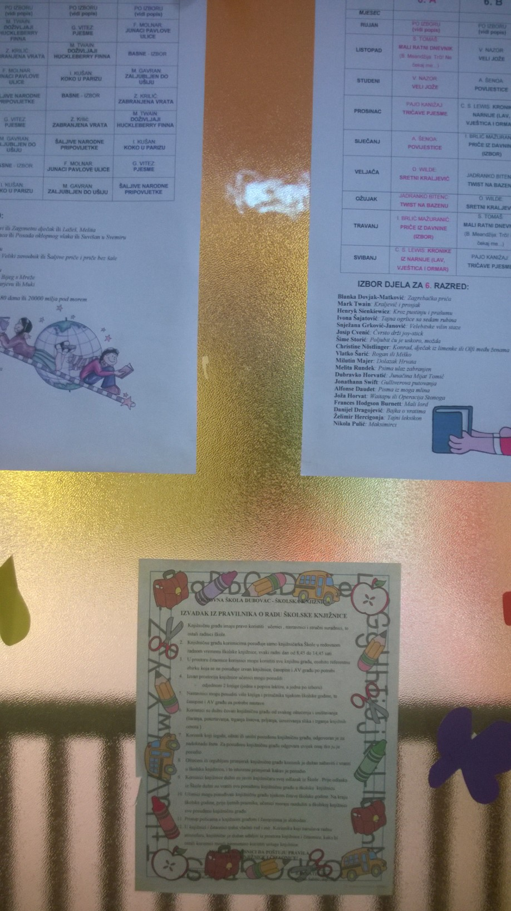
PRAVILNIK O RADU KNJIŽNICE
skraćeno, za korisnike –
Na vidljivom mjestu u knjižnici
Primjeri:
Ruža Jozić, Gimnazija Sesvete
Josip Strija, Gimnazija Petra Preradovića Virovitica

Slide 10
LITERATURA
Ruža Jozić. Knjižnična dokumentacija
http://www.knjiznicari.hr/UDK02/index.php/Knji%C5%BEni%C4%8Dna_dokumentacija_-_Ru%C5%BEa_Jozi%C4%87
Kovačević, Dinka; Lovrinčević, Jasmina. 2012. Školski knjižničar. Zavod za informacijske studije, Zagreb.

